Slide 1
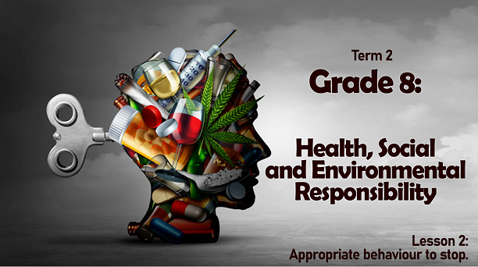

Kwartaal 2
Graad 8:
Gesondheids-, Sosiale en Omgewingsverantwoordelikheid
Les 2:
Gepaste gedrag om dwelmmisbruik te stop
Notes:
Skyfie 1 - Inleiding 3min
(Wenk: Rangskik leerders in groepe. Hulle sal dit in hierdie les in verskeie groepaktiwiteite moet doen)
Welkom terug, Graad 8's! Kom ons hersien gou ons laaste les. Ons gaan dadelik begin.
Wie kan die drie voorbeelde van dwelmmisbruik gee?
Wat is die verskil tussen voorskrifmedikasie en onwettige dwelms?
Hoe kan hulle albei 'n verslawing word?

Slide 2
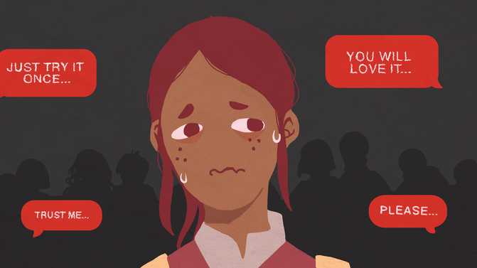
JY SAL DIT GENIET…
PROBEER DIT NET EEN KEER…
VERTROU MY…
ASSEBLIEF…
Notes:
Skyfies 2-7 12min
Die meeste tieners wil nie dwelms doen nie, maar hulle sukkel om hul vriende af te keur. Hulle is bekommerd dat hul vriende sal dink hulle is "nie cool nie", of die ergste, "wil nie meer vriende wees nie".
Die beste manier om te voorkom dat jy verslaaf raak aan middels soos dwelms of alkohol, is om sterk besluitnemings- en weieringsvaardighede te hê. Om "Nee" te sê, kom van beplande antwoorde en oefening. Kom ons kyk na raad wat aan 'n groep tieners gegee is oor hoe om nee te sê vir dwelms.

Slide 3
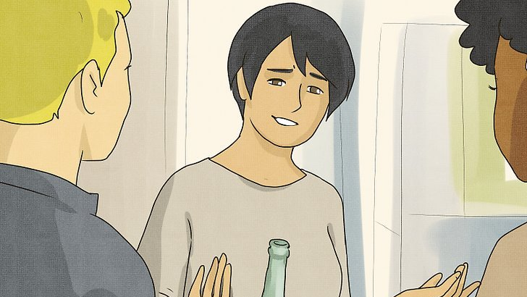
1) Gee ‘n verskoning
Notes:
Skyfie 3:
Wanneer jy dwelms of alkohol aangebied word, neem dit gewoonlik net 'n eenvoudige "nee, dankie" om ‘n aanbod te weier. Ongelukkig kan daar 'n tyd kom wanneer jou vriende of klasmaats druk op jou uitoefen om iets te probeer wat jy nie wil hê nie. Ons sal begin met 'n paar eenvoudige opsies oor hoe om nee te sê wat vir die meeste situasies werk en dan sal ons na 'n paar opsies beweeg wat jy kan probeer as jy nog steeds onder druk voel.
Voltooi Les 2 - Werkkaart Aktiwiteit 1 tydens die volgende paar skyfies.
(ONDERWYSERNOTA: Gee tyd vir leerders om elke punt te voltooi. Hulle moet met twee ander moontlike antwoorde vorendag kom.)
How to say no?
1) Gee 'n verskoning:
Jy kan sê:
Ek kan nie bly nie; ek moet my pa met iets help.
Dit maak my siek.
Daar is geen manier nie! Ek dink jy wil net hê ek moet in die moeilikheid kom.
(Leerders moet nog TWEE moontlike verskonings in hul Les 2 – Werkkaart Aktiwiteit 1 neerskryf)

Slide 4
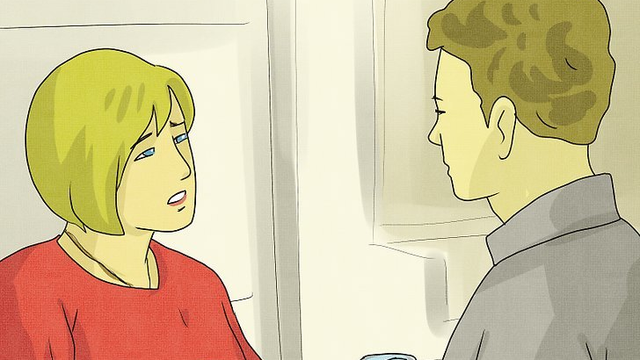
2) Tieners kan ook net eerlik wees met hul vriende
Notes:
2) Tieners kan ook net eerlik wees met hul vriende:
Jy kan sê:
Ek stel nie daarin belang nie.
My ma sal my iets aandoen as sy uitvind!
Ek het nie tyd vir dwelms nie.
(Leerders moet nog TWEE moontlike verskonings in hul Les 2 – Werkkaart Aktiwiteit 1 neerskryf)

Slide 5
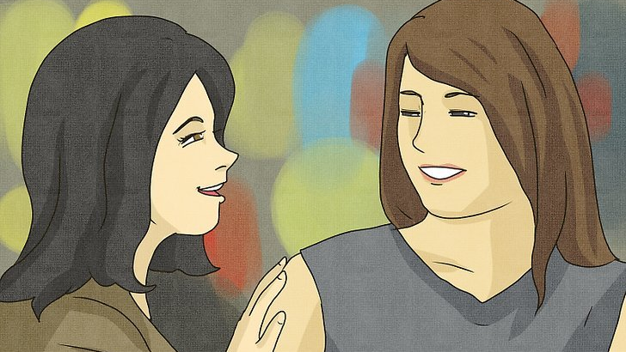
3) Gebruik 'n bietjie humor
Notes:
3) Gebruik 'n bietjie humor - deflekteer die situasie deur 'n grap daaruit te maak.
Dit werk goed met mense wat jy nie ken nie of kennisse wat jou dalk probeer forseer. Vermy die gebruik van neerhalende humor, sodat jy niemand anders aanstoot gee nie.
Jy kan sê:
Nee, dankie, ek het al die breinselle nodig wat ek kan kry."
"Belemmer dit nie jou groei nie? Ek is te kort! "
(Leerders moet nog TWEE moontlike verskonings in hul Les 2 – Werkkaart Aktiwiteit 1 neerskryf)

Slide 6
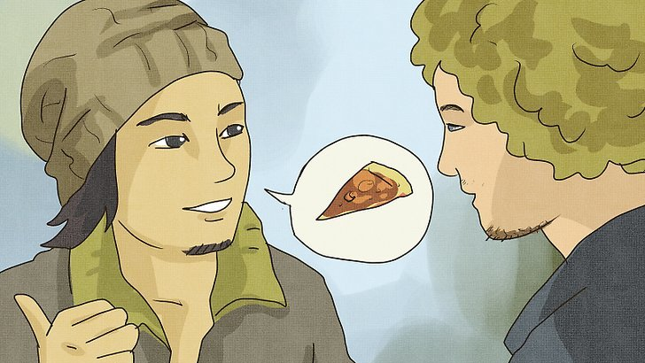
4) Bied 'n ander opsie aan
Notes:
4) Bied 'n ander opsie aan - bied 'n alternatief aan wat jy eerder sal doen.
As jy saam met jou vriende uithang, stel voor dat julle 'n aktiwiteit doen of 'n iets gaan eet. Dit sal net die druk wees wat hulle nodig het om die dwelms of alkohol neer te sit en iets doen wat 'n bietjie veiliger is. Byvoorbeeld:
Jy kan sê:
"Nee, dankie. Wil jy eerder basketbal speel?"
"Nee, dankie. Kom ons gaan eet iets."
(Leerders moet nog TWEE moontlike verskonings in hul Les 2 – Werkkaart Aktiwiteit 1 neerskryf)

Slide 7
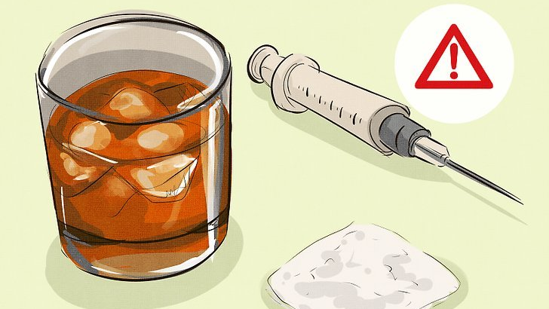
5) Verduidelik die gevare van die gebruik van dwelms
Notes:
5) Verduidelik die gevare van die gebruik van dwelms
Dit werk goed as jou goeie vriende jou iets aanbied. Hou in gedagte dat dit jou dalk nie baie gewild maak nie, en daar is geen waarborg dat jou vriende op jou raad sal ag slaan nie.
Jy kan sê:
"Nee, dankie. Dit is so sleg vir jou."
"Het jy nie gehoor van die kinders op die nuus wat gesterf het toe hulle dit gebruik nie?„
(Leerders moet nog TWEE moontlike verskonings in hul Les 2 – Werkkaart Aktiwiteit 1 neerskryf)
Noudat jy 'n kans gehad het om 'n paar antwoorde te leer wanneer iemand jou probeer kry om dwelms te gebruik, glo ek jy is gereed om pret te hê.

Slide 8

DIT IS TYD OM ‘N SPELETJIE TE SPEEL
It’s GAME TIME!
Notes:
Skyfie 8 - 15min
(ONDERWYSERNOTA: Begin deur die klas in VIER groepe te verdeel. Sê vir elke groep dat hulle 'n spanleier en ‘n skrywer moet aanstel. Die res in die groep sal op bystand wees as akteurs.)
Ons gaan meeding om te sien watter groep met die mees kreatiewe antwoorde op moeilike scenario's in slegs een minuut vorendag kom. Dit sal soos volg werk:
Elke groep kry twee A5-velle papier. As 'n groep moet jy aan twee verskillende scenario's dink waar 'n persoon in 'n situasie geplaas sal word en onder druk geplaas sal word om toe te gee aan dwelmmisbruik. Probeer om die situasie so uitdagend as moontlik te maak. Skryf EEN scenario per bladsy. Jy sal vyf minute hê om met hierdie twee scenario's in jou groep vorendag te kom. Gee die twee bladsye aan jou groepleier. Skryf die naam van jou groep bo-aan albei bladsye neer. Die groepleier moet hulle na die voorkant van die klas neem. Die leier sal hul groep en die akteurs aan die res van die klas bekendstel. Nou is jy gereed om die spel te begin.
Elke groep sal 'n kans kry om te gaan - jy kies 'n ander groep om jou scenario te oorhandig. Hulle het een minuut om 'n reaksie te beplan en dan moet hul akteurs die scenario uitwerk en met 'n slim reaksie vorendag kom om te verhoed dat dwelms of alkohol gebruik word. Jou onderwyser sal jou groep met ‘n punt uit tien beoordeel. Elke groep het twee kanse om aan te bied.
ONDERWYSERNOTAS:
WENK: Vir positiewe versterking - koop 'n paar goedkoop lekkers / lekkernye, soos appels, om uit te deel aan die groeplede wat wen.
Jy moet die tyd vir hierdie aktiwiteit dophou. Daar sal 'n bietjie geraas in die beplanning en opwinding tydens die aanbiedings wees. Leerders leer dikwels lewenslesse in situasies soos hierdie, waar pret met leer gekombineer kan word.
Wanneer een minuut oor is, beëindig die spel en wens die spanne geluk. Kies 'n wenspan en vier dit as 'n klas. Sê vir leerders om op hul eie sitplekke te gaan sit en na die skerm te kyk.

Slide 9
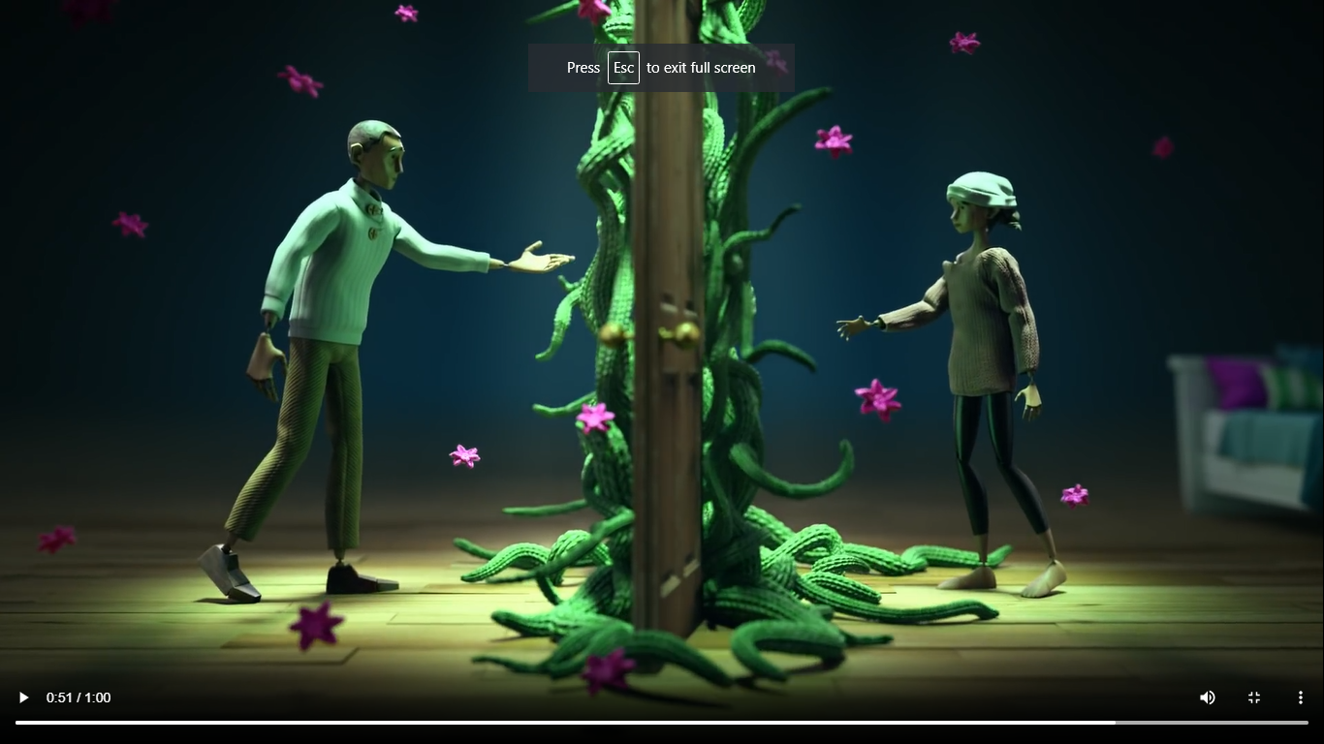
Notes:
Skyfie 9 - 7min - Aktiwiteit
Onthou jy hierdie snit wat ons in laaste les gekyk het (d.w.s. Les 1)? Die eerste stap om 'n verslawing te oorkom, is om na iemand te nader wat jou sal help om vorentoe te beweeg. Neem die volgende paar oomblikke om Les 2 - Werkkaart Aktiwiteit 2 te beantwoord, waar jy gevra sal word om na te dink oor watter raad jy jou beste vriend sal gee wat elke naweek wil ophou met fuifdrinkery (”binge drinking”).
Wat nie in die klas voltooi word nie, moet vir huiswerk gedoen word.
Groepassessering sal gebruik word om hierdie aktiwiteit na te sien (indien daar genoeg tyd is).

Slide 10

REFLEKSIE
Notes:
Skyfie 10 – 3 min
Leerders neem om 'n oomblik om na te dink oor wat hulle vandag in die klas oor hulself geleer het deur op Les 2 - Werkkaart Aktiwiteit 3 te reageer.
Kies die mees gepaste emosionele reaksie.
Ek sou ______ voel as iemand vir my gesê het hulle is 'n dwelmverslaafde.
Ek voel ______ oor die inhoud wat ons oor dwelmmisbruik gedek het.
Ek voel ______ ek kan identifiseer wanneer die media alkoholmisbruik verheerlik en kies om alkoholmisbruik te vermy.
Wanneer ek 'n situasie teëkom waar ek “Nee” moet sê vir dwelms, voel ek ______ .
Onthou, verandering kom wanneer ons uitreik en saamwerk met diegene wat in ons glo en die beste toekoms vir ons wil hê. Jy hoef dit nie alleen te doen nie!
Daar is geen memo-antwoorde op hierdie vrae nie. Maak seker dat die klas in hierdie tyd stil is. Jy kan selfs 'n instrumentele liedjie speel om 'n stilte en reflektering aan te moedig.

